Slide 1
V151#76945支持重复跑和跨日跑的立项材料
2021年1月22日

Slide 2
项目内容
共计104项改造事项，分以下几类：
跨日跑：34个任务不支持跨日跑
重复跑：小于14个任务
去除市场参数JOB等待90分钟
活跃券不支持实时生效，等待时间给业务场务操作，功能改造；
等待老本币额度数据：等待收盘估值下发和老本币额度下发
检查类任务问题：一旦执行失败，只能等应急，改为失败后15分钟轮询。
改造3个（托管余额检查、中债估值检查、托管余额检查）
新增2个（收盘估值下发检查，老本币额度下发检查？）
减少批处理个数
删除或合并33个任务，智能推荐相关、备份数据、清理类任务
减少调度界面不可见的批处理
减少依赖批处理的定时任务，改为应用自控，3项

Slide 3
项目人员安排
项目总规模27人周
小项目开发负责人、版本线、接口人：赵攀
开发周期： 21/2/2- 21/3/2（不设专职开发，由守门员领回自改）
张洋弘 45个（涉及功能改造，对应需求守门员徐慧鹏）
赵攀 28个
李戬28个
陈启明3个
拟放榜招募6人周
小项目集成与测试（专职）：3人，验收负责人：申冬东
集成负责人1人（中汇同事）、测试2人（技术一人，业务一人）
集成测试时间：21/2/22-21/3/5，计6人周

Slide 4
项目范围和要求
以V149为基线进行分析、识别，共计104项改造点
1、成交组 45个
2、基础数据组 28个
3、额度和智能推荐 28个
4、SMRS和配置组 3个

Slide 5
一、交易方式-市场级-系统级的依赖结构

Slide 6
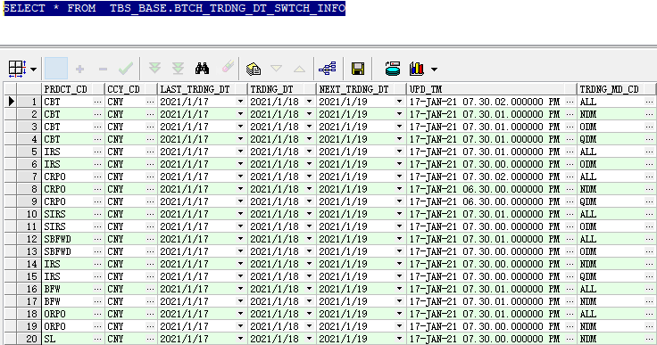
二、批处理重复跑与跨日跑

Slide 7
正常跑批时
EOD1批处理
闭市时跑批
交易日表未切换
当日数据处理
交易日表取TRDNG_DT字段作为当前交易日
EOD2批处理
日终时跑批
交易日表切换
提供下一交易日数据
交易日表取TRDNG_DT字段作为下一交易日
应急跑批时
使用框架传入日期

Slide 8
重复跑批开发细节
1.日期从交易日表取值
2.存在数据覆盖、且跑批依赖覆盖前数据的批处理，需要备份覆盖前的数据
（更新债券信息）
·下一付息日小于下一交易日且大于等于当前交易日，拿历史表的下一付息日覆盖当前表的最近付息日
·下一付息日大于下一交易日，用历史表最近付息日覆盖当前表的最近付息日，历史表下一付息日覆盖当前表下一付息日
·跨越付本周期时，用历史表付本周期、下一资产收益率、下一每百元本金额覆盖当前表的当前值
·不跨越付本周期时，历史表当前值覆盖当前表当前值，下一值覆盖当前表下一值，历史表流通总量覆盖当前表

Slide 9

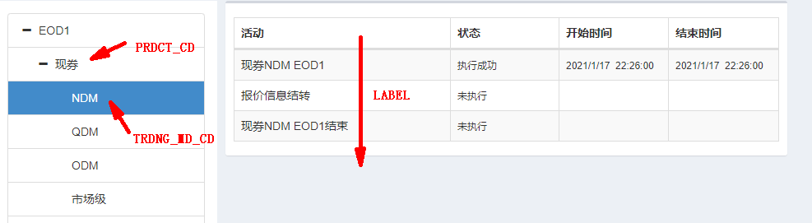
三、调度框架显示

Slide 10
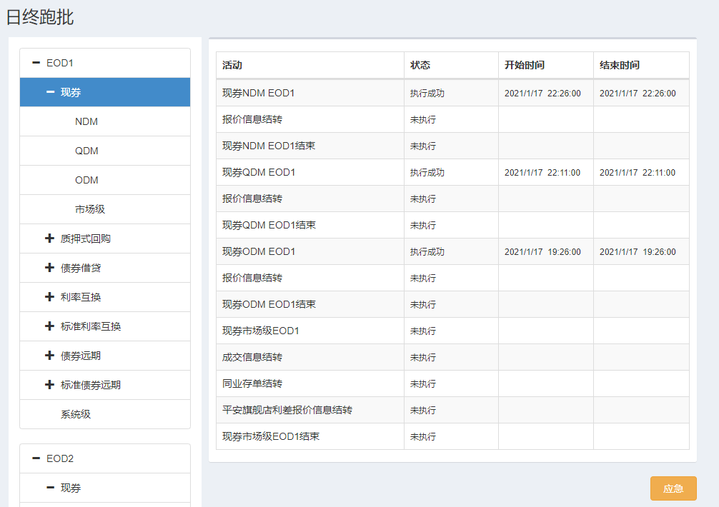
为什么依赖关系不能所见即所得

Slide 11
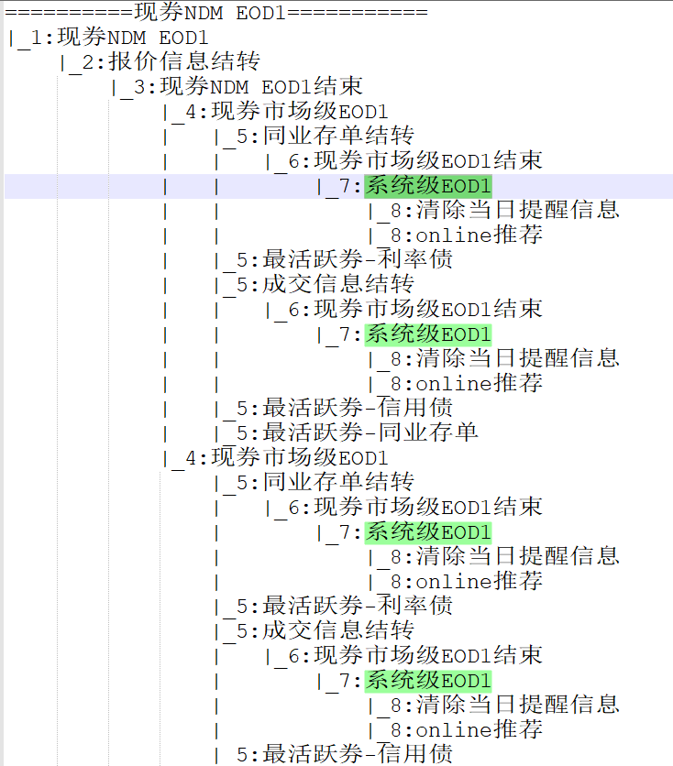
为什么依赖关系
不能所见即所得

